Slide 1
PRML輪講
３章：線形回帰モデル
担当：大木

Slide 2
この章でやること
・線形回帰を理解する(前半)
・ベイズ+線形回帰を理解する(後半)

Slide 3
線形回帰とは
データを取得
データの従う関数をプロット
青線の傾き・切片を求めたい

Slide 4

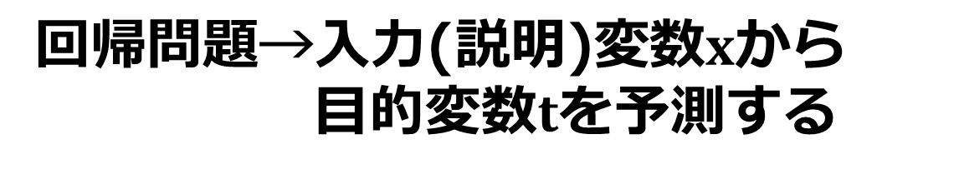
回帰問題→入力(説明)変数$x$から
目的変数$t$を予測する
線形回帰→基底関数とパラメータの
線形結合でもって目的変数を表す
基底関数は
非線形OK

Slide 5


線形回帰の例
基底関数：多項式関数
データから最小二乗法などでパラメータを決定
二乗和誤差を最小化
その他シグモイド関数(ロジット関数の逆関数)(3.6)や
フーリエ関数を用いた基底がある

Slide 6
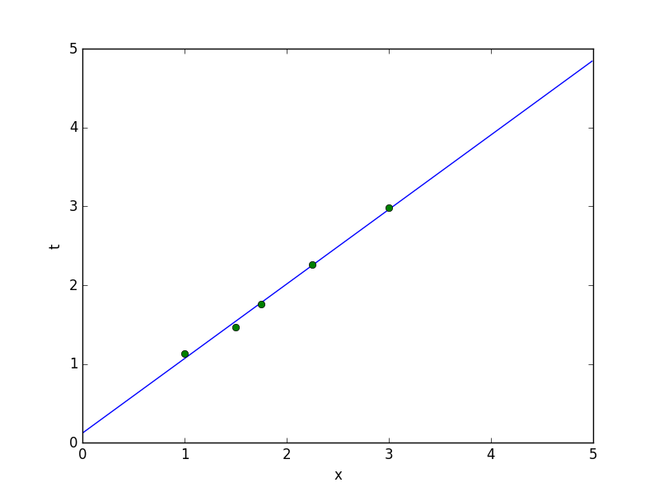
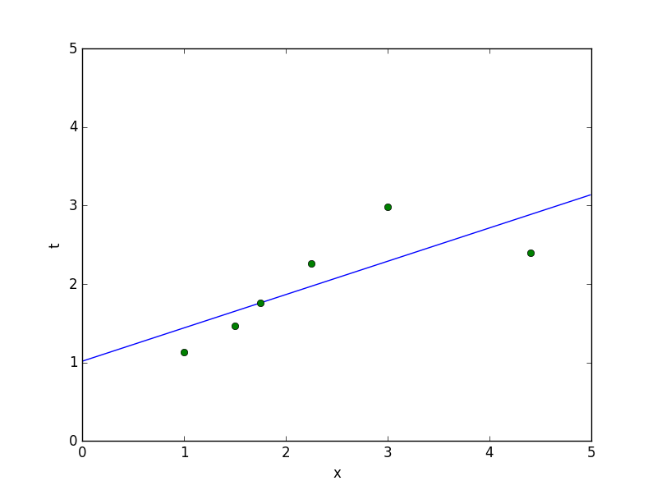
最小二乗法の注意点
外れ値検出
外れ値に敏感
・外れ値を除いて統計処理を行う
・最小二乗法よりも外れ値に対してロバストな手法を用いる
RANSAC
絶対誤差

Slide 7

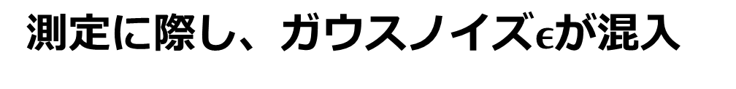
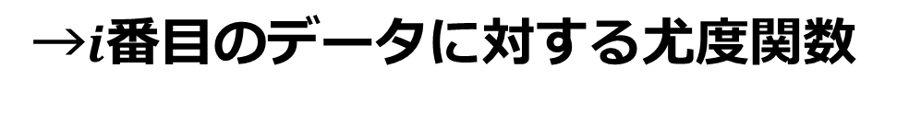
目的変数が１次元の場合(多次元の場合も同様)
データセット
測定に際し、ガウスノイズ$ε$が混入
$β$は精度(分散の逆数)
尤度関数は$w$の関数
→$i$番目のデータに対する尤度関数
以上から、データ集合に対する尤度関数が得られる
(復習)MLEは、尤度関数が最大となるパラメータを推定量とする

Slide 8
計算の簡略化のため、
対数尤度関数を最大化することを考える
ただし
→(復習)ガウスノイズの下で、MLE=LSM
実際に最尤推定量を計算してみる(計算ノート)

Slide 9


最小二乗法の幾何学的な解釈を考える(N>M)
ベクトルデータt:座標 の張る
N次元空間の点
※ が非正則に近いとき
→SVDによって擬似逆行列を表現し、特異性を解消

Slide 10
逐次学習(オンライン学習)
バッチ学習：MLEのように訓練データを
すべて使って学習を行う
最急降下法(反復法によるアルゴリズム)
学習率(正の小さな数)
バッチ学習は大規模なデータに対しては
計算時間が膨大になる
→パラメータ更新の際にデータの一つだけを用いて学習を行うオンライン学習が効率的
確率的勾配降下法(SGD)の更新則

Slide 11

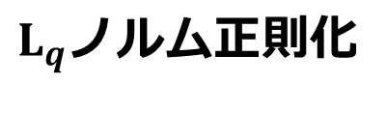
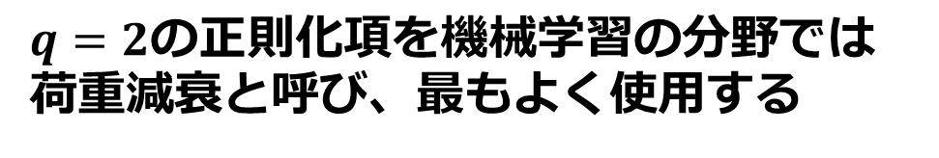
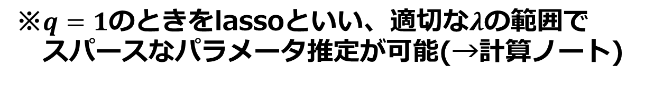
・最小二乗法では過学習がしばしば起こる(図1.9参照)
・多くの場合データが従うモデルが全く分からない
→目的関数に正則化項を付加
$L_{q}$ノルム正則化
→不必要なパラメータは減衰して0になる
$q=2$の正則化項を機械学習の分野では
荷重減衰と呼び、最もよく使用する
※$q=1$のときをlassoといい、適切な$λ$の範囲で
スパースなパラメータ推定が可能(→計算ノート)

Slide 12
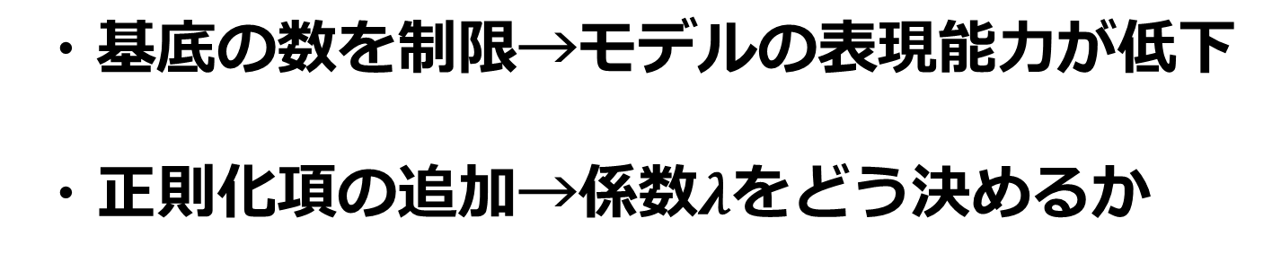
バイアスーバリアンス分解
MLEの過学習の問題を解消するために…
・基底の数を制限→モデルの表現能力が低下
・正則化項の追加→係数$λ$をどう決めるか
誤差の最小化と適切なモデル選択を両立させたい

Slide 13
1.5.5節の議論から、期待(二乗)損失
学習ではこの項を動かして期待損失を最小化する
※データ集合が有限であることから、
第一項は厳密に0にすることはできない

Slide 14
(3.37)式のデータ集合の取り方に対する期待値をとれば
期待損失＝(バイアス)^2+バリアンス+ノイズ
バイアス：モデルの自由度が不十分であるために
真の回帰関数から生じてしまうずれ
バリアンス：ランダムなサンプルに基づく
推定量の確率的なゆらぎ

Slide 15
期待損失の最小化
＝(二乗バイアス＋バリアンス)の最小化
モデルの複雑度高：バイアス小,バリアンス大
モデルの複雑度低：バイアス大,バリアンス小
→ちょうどよいモデルを選ぶ必要
正則化項の利用
正則化係数大＝モデルの複雑度低
正則化係数小＝モデルの複雑度高
図3.5,図3.6参照

Slide 16
ベイズ線形回帰(後半)

Slide 17
過学習を避けるために、
データを訓練データ、テストデータに分ける
→データがもったいない
ベイズの枠組みで線形回帰を考える

